Slide 1
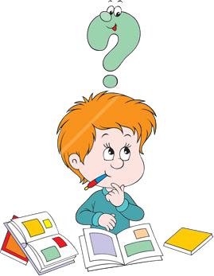
Em thấy bài toán dưới đây có gì đặc biệt?
Vừa gà vừa chó
Tất cả 4 con
Bó lại cho tròn
10 chân vừa đủ.
Hỏi mỗi loại có mấy con?

Slide 2

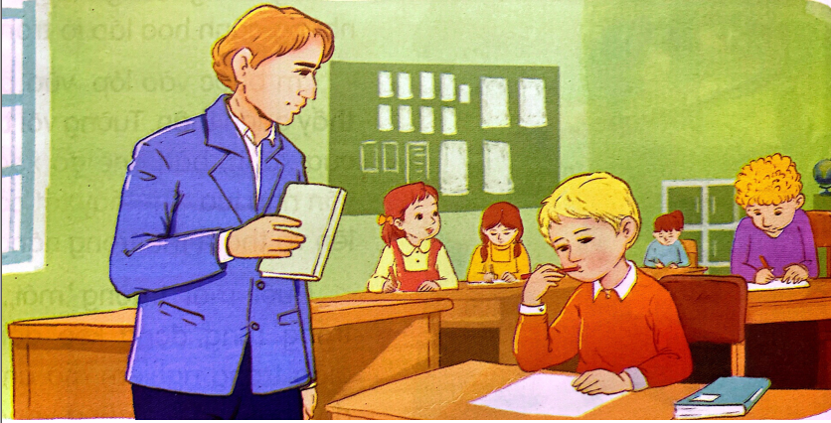

Bài 11 – Đọc

Slide 3


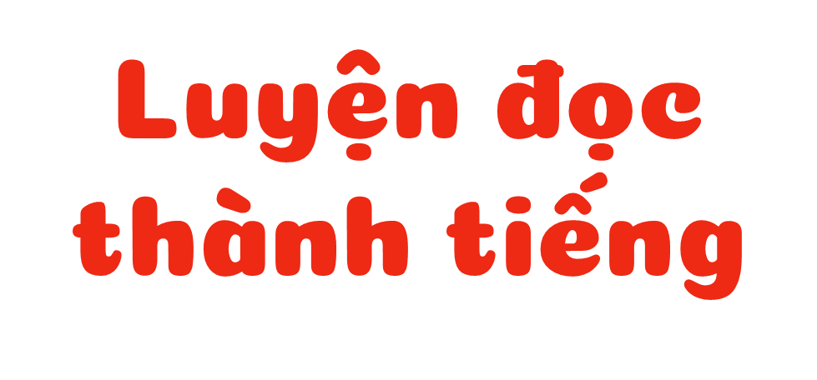

Slide 4
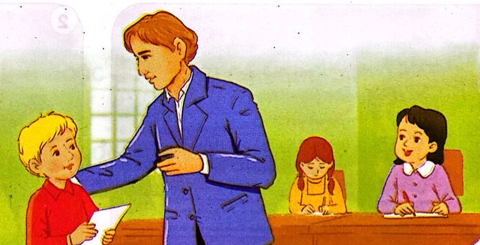
Đọc mẫu
Lời giải toán đặc biệt
Vích-to Huy-gô bộc lộ tài năng thơ ca của mình từ rất sớm. Hồi còn là học sinh tiểu học, cậu học chăm, thông minh, giỏi đều các môn.
Một lần, vào giờ kiểm tra Toán cuối năm, trong khi các bạn khác mải miết làm bài thì không hiểu sao Huy-gô lại ngồi cắn bút từ đầu giờ. Thầy giáo cũng sốt ruột thay cho học trò của mình. Chỉ còn hai mươi phút nữa là phải nộp bài. Các bạn xung quanh đã có người làm xong, thế mà Huy-gô vẫn ngồi cắn bút, hai tai đỏ nhừ. Thầy giáo lại giơ đồng hồ ra xem và nhìn Huy-gô. Còn mười lăm phút nữa. Lúc này, Huy-gô bắt đầu đặt bút viết. Thầy giáo thở phào. Nhưng liệu có kịp không nhỉ? Ông lo lắng thay cho Huy-gô.
Huy-gô mải miết viết và may thay, khi tiếng trống báo hết giờ vang lên thì cậu cũng viết xong đáp số và mang bài lên nộp. Thầy giáo liếc nhìn bài của Huy-gô. Đáp số đúng rồi! Chợt thầy reo lên:
- Lời giải bài toán được viết bằng thơ! À, ra thế!
Sau này, Vích-to Huy-gô đã trở thành nhà văn, nhà thơ, nhà viết kịch nổi tiếng thế giới.
(Theo Kể chuyện danh nhân thế giới)

Slide 5

Lời giải toán đặc biệt
Vích-to Huy-gô bộc lộ tài năng thơ ca của mình từ rất sớm. Hồi còn là học sinh tiểu học, cậu học chăm, thông minh, giỏi đều các môn.
Một lần, vào giờ kiểm tra Toán cuối năm, trong khi các bạn khác mải miết làm bài thì không hiểu sao Huy-gô lại ngồi cắn bút từ đầu giờ. Thầy giáo cũng sốt ruột thay cho học trò của mình. Chỉ còn hai mươi phút nữa là phải nộp bài. Các bạn xung quanh đã có người làm xong, thế mà Huy-gô vẫn ngồi cắn bút, hai tai đỏ nhừ. Thầy giáo lại giơ đồng hồ ra xem và nhìn Huy-gô. Còn mười lăm phút nữa. Lúc này, Huy-gô bắt đầu đặt bút viết. Thầy giáo thở phào. Nhưng liệu có kịp không nhỉ? Ông lo lắng thay cho Huy-gô.
Huy-gô mải miết viết và may thay, khi tiếng trống báo hết giờ vang lên thì cậu cũng viết xong đáp số và mang bài lên nộp. Thầy giáo liếc nhìn bài của Huy-gô. Đáp số đúng rồi! Chợt thầy reo lên:
- Lời giải bài toán được viết bằng thơ! À, ra thế!
Sau này, Vích-to Huy-gô đã trở thành nhà văn, nhà thơ, nhà viết kịch nổi tiếng thế giới.
(Theo Kể chuyện danh nhân thế giới)
Chia đoạn
1
* Giọng đọc
2
=> Giọng kể chuyện
=> Có nhấn nhá, tạo sự hấp dẫn cho câu chuyện
3
4

Slide 6
Lời giải toán đặc biệt
Vích-to Huy-gô bộc lộ tài năng thơ ca của mình từ rất sớm. Hồi còn là học sinh tiểu học, cậu học chăm, thông minh, giỏi đều các môn.
Một lần, vào giờ kiểm tra Toán cuối năm, trong khi các bạn khác mải miết làm bài thì không hiểu sao Huy-gô lại ngồi cắn bút từ đầu giờ. Thầy giáo cũng sốt ruột thay cho học trò của mình. Chỉ còn hai mươi phút nữa là phải nộp bài. Các bạn xung quanh đã có người làm xong, thế mà Huy-gô vẫn ngồi cắn bút, hai tai đỏ nhừ. Thầy giáo lại giơ đồng hồ ra xem và nhìn Huy-gô. Còn mười lăm phút nữa. Lúc này, Huy-gô bắt đầu đặt bút viết. Thầy giáo thở phào. Nhưng liệu có kịp không nhỉ? Ông lo lắng thay cho Huy-gô.
Huy-gô mải miết viết và may thay, khi tiếng trống báo hết giờ vang lên thì cậu cũng viết xong đáp số và mang bài lên nộp. Thầy giáo liếc nhìn bài của Huy-gô. Đáp số đúng rồi! Chợt thầy reo lên:
- Lời giải bài toán được viết bằng thơ! À, ra thế!
Sau này, Vích-to Huy-gô đã trở thành nhà văn, nhà thơ, nhà viết kịch nổi tiếng thế giới.
(Theo Kể chuyện danh nhân thế giới)
Đọc nối tiếp đoạn
1
* Giọng đọc
2
=> Giọng kể chuyện
=> Có nhấn nhá, tạo sự hấp dẫn cho câu chuyện
3
4

Slide 7

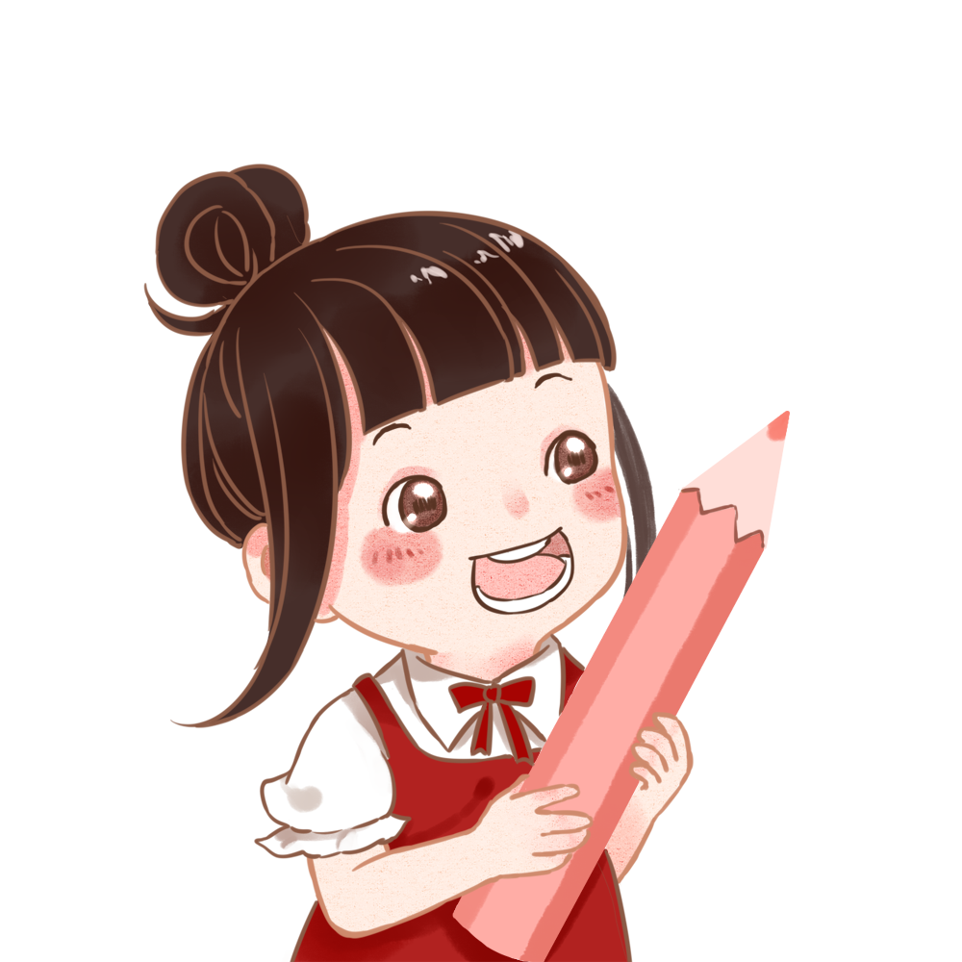
Vích-to Huy-gô
Luyện đọc từ khó
mười lăm phút
liếc nhìn

Slide 8

Luyện đọc đoạn
1
Vích-to Huy-gô bộc lộ tài năng thơ ca của mình từ rất sớm. Hồi còn là học sinh tiểu học, cậu học chăm, thông minh, giỏi đều các môn.

Slide 9
2
Một lần, vào giờ kiểm tra Toán cuối năm, trong khi các bạn khác mải miết làm bài thì không hiểu sao Huy-gô lại
từ đầu giờ. Thầy giáo cũng sốt ruột thay cho học trò của mình. Chỉ còn hai mươi phút nữa là phải nộp bài. Các bạn xung quanh đã có người làm xong, thế mà Huy-gô vẫn ngồi cắn bút, hai tai đỏ nhừ. Thầy giáo lại giơ đồng hồ ra xem và nhìn Huy-gô. Còn mười lăm phút nữa. Lúc này, Huy-gô bắt đầu đặt bút viết. Thầy giáo . Nhưng liệu có kịp không nhỉ? Ông lo lắng thay cho Huy-gô.
ngồi cắn bút
thở phào
Ngồi cắn bút ( nghĩa trong bài): hành động thể hiện sự băn khoăn vì chưa nghĩ ra cách làm
Thở phào: thở ra một hơi dài vẻ khoan khoái, nhẽ nhõm vì đã trút được điều lo lắng trong lòng

Slide 10
3
Huy-gô mải miết viết và may thay, khi tiếng trống báo hết giờ vang lên thì cậu cũng viết xong đáp số và mang bài lên nộp. Thầy giáo liếc nhìn bài của Huy-gô. Đáp số đúng rồi! Chợt thầy reo lên:
- Lời giải bài toán được viết bằng thơ! À, ra thế!

Slide 11
Luyện đọc câu dài
Huy-gô mải miết viết và may thay, khi tiếng trống báo hết giờ vang lên thì cậu cũng viết xong đáp số và mang bài lên nộp.

Slide 12
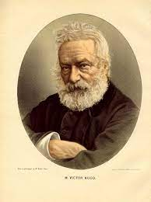

4
Sau này, Vích-to Huy-gô đã trở thành nhà văn, nhà thơ, nhà viết kịch nổi tiếng thế giới.

Slide 13


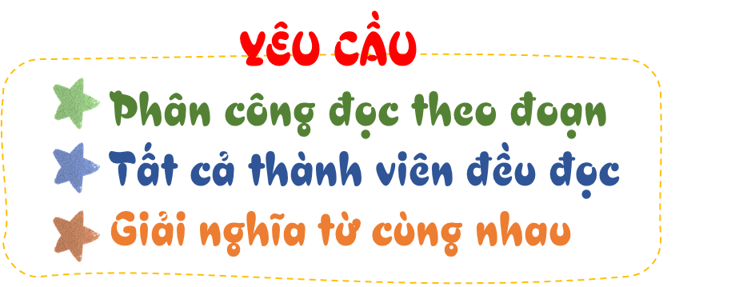

Luyện đọc nhóm

Slide 14
Lời giải toán đặc biệt
Vích-to Huy-gô bộc lộ tài năng thơ ca của mình từ rất sớm. Hồi còn là học sinh tiểu học, cậu học chăm, thông minh, giỏi đều các môn.
Một lần, vào giờ kiểm tra Toán cuối năm, trong khi các bạn khác mải miết làm bài thì không hiểu sao Huy-gô lại ngồi cắn bút từ đầu giờ. Thầy giáo cũng sốt ruột thay cho học trò của mình. Chỉ còn hai mươi phút nữa là phải nộp bài. Các bạn xung quanh đã có người làm xong, thế mà Huy-gô vẫn ngồi cắn bút, hai tai đỏ nhừ. Thầy giáo lại giơ đồng hồ ra xem và nhìn Huy-gô. Còn mười lăm phút nữa. Lúc này, Huy-gô bắt đầu đặt bút viết. Thầy giáo thở phào. Nhưng liệu có kịp không nhỉ? Ông lo lắng thay cho Huy-gô.
Huy-gô mải miết viết và may thay, khi tiếng trống báo hết giờ vang lên thì cậu cũng viết xong đáp số và mang bài lên nộp. Thầy giáo liếc nhìn bài của Huy-gô. Đáp số đúng rồi! Chợt thầy reo lên:
- Lời giải bài toán được viết bằng thơ! À, ra thế!
Sau này, Vích-to Huy-gô đã trở thành nhà văn, nhà thơ, nhà viết kịch nổi tiếng thế giới.
(Theo Kể chuyện danh nhân thế giới)
1
2
3
4

Slide 15
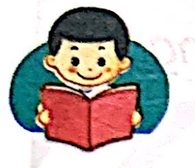
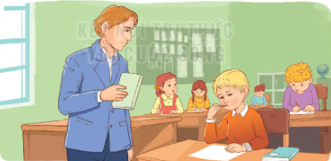
ĐỌC TOÀN BÀI
Lời giải toán đặc biệt
Vích-to Huy-gô bộc lộ tài năng thơ ca của mình từ rất sớm. Hồi còn là học sinh tiểu học, cậu học chăm, thông minh, giỏi đều các môn.
Một lần, vào giờ kiểm tra Toán cuối năm, trong khi các bạn khác mải miết làm bài thì không hiểu sao Huy-gô lại ngồi cắn bút từ đầu giờ. Thầy giáo cũng sốt ruột thay cho học trò của mình. Chỉ còn hai mươi phút nữa là phải nộp bài. Các bạn xung quanh đã có người làm xong, thế mà Huy-gô vẫn ngồi cắn bút, hai tai đỏ nhừ. Thầy giáo lại giơ đồng hồ ra xem và nhìn Huy-gô. Còn mười lăm phút nữa. Lúc này, Huy-gô bắt đầu đặt bút viết. Thầy giáo thở phào. Nhưng liệu có kịp không nhỉ? Ông lo lắng thay cho Huy-gô.
Huy-gô mải miết viết và may thay, khi tiếng trống báo hết giờ vang lên thì cậu cũng viết xong đáp số và mang bài lên nộp. Thầy giáo liếc nhìn bài của Huy-gô. Đáp số đúng rồi! Chợt thầy reo lên:
- Lời giải bài toán được viết bằng thơ! À, ra thế!
Sau này, Vích-to Huy-gô đã trở thành nhà văn, nhà thơ, nhà viết kịch nổi tiếng thế giới.
(Theo Kể chuyện danh nhân thế giới)

Slide 16

02
TÌM HIỂU BÀI

Slide 17

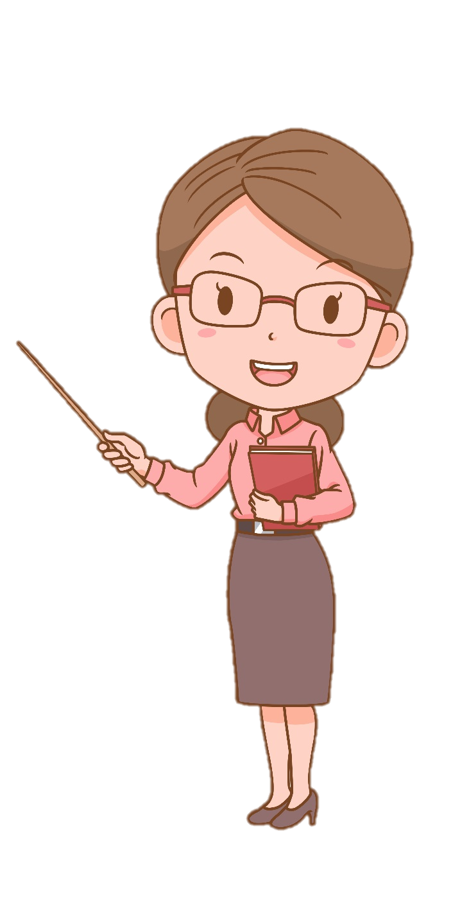
Em đọc kĩ đoạn văn đầu tiên để trả lời câu hỏi.
1. Vích-to Huy-gô đã bộc lộ năng khiếu gì từ rất sớm?
Vích-tô Huy-gô đã bộc lộ năng khiếu thơ ca của mình từ rất sớm.

Slide 18
Em đọc đoạn văn thứ hai để trả lời câu hỏi.
Trong giờ kiểm tra Toán, vì sao thầy giáo lại rất lo lắng cho Vích-to Huy-gô?
Trong giờ kiểm tra Toán, thầy giáo lo lắng cho
Vích-to Huy-gô vì trong khi các bạn mải miết làm bài thì không hiểu sao Huy-gô lại ngồi cắn bút từ đầu giờ.

Slide 19
Em đọc kĩ đoạn thứ ba và lựa chọn đáp án đúng.
3. Vì sao thầy giáo lại reo lên khi xem bài của Vích-to Huy-gô?
a. Vì Huy-gô nộp bài đúng giờ.
b. Vì Huy-gô làm đúng đáp số.
c. Vì lời giải toán được Huy-gô viết bằng thơ.

Slide 20
Em suy nghĩ và đưa ra nhận xét của mình về Huy-gô.
4. Qua giờ kiểm tra Toán, em thấy Huy-gô là người thế nào?
Qua giờ kiểm tra Toán, em thấy Vích-to Huy-gô không chỉ là một cậu bé thông minh mà còn là một người có năng khiếu thơ ca..

Slide 21
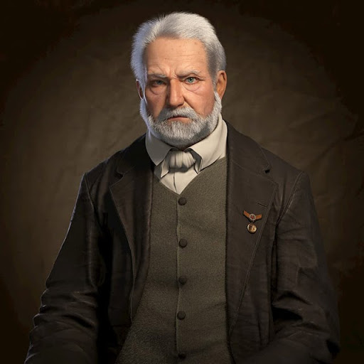

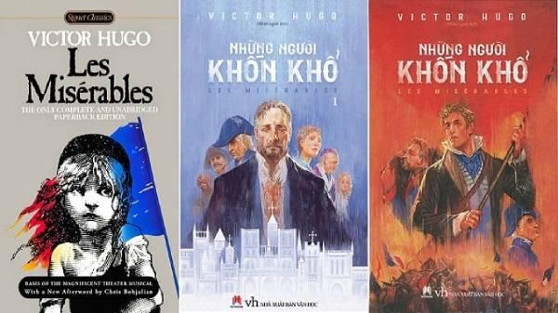
- Vích-to Huy-gô là một nhà văn, nhà thơ, nhà viết kịch nổi tiếng của Pháp. Ông đồng thời cũng là một nhà chính trị, một trí thức dấn thân tiêu biểu của thế kỉ XIX.
- Tác phẩm tiêu biểu: Nhà thờ Đức bà Pa-ri, Những người khốn khổ

Slide 22

Nội dung bài đọc
Câu chuyện cho thấy tài năng văn chương của Vích-to Huy-gô từ khi còn rất nhỏ.

Slide 23
Luyện đọc lại
Lời giải toán đặc biệt
Một lần, vào giờ kiểm tra Toán cuối năm, trong khi các bạn khác mải miết làm bài thì không hiểu sao Huy-gô lại ngồi cắn bút từ đầu giờ. Thầy giáo cũng sốt ruột thay cho học trò của mình. Chỉ còn hai mươi phút nữa là phải nộp bài. Các bạn xung quanh đã có người làm xong, thế mà Huy-gô vẫn ngồi cắn bút, hai tai đỏ nhừ. Thầy giáo lại giơ đồng hồ ra xem và nhìn Huy-gô. Còn mười lăm phút nữa. Lúc này, Huy-gô bắt đầu đặt bút viết. Thầy giáo thở phào. Nhưng liệu có kịp không nhỉ? Ông lo lắng thay cho Huy-gô.
Huy-gô mải miết viết và may thay, khi tiếng trống báo hết giờ vang lên thì cậu cũng viết xong đáp số và mang bài lên nộp. Thầy giáo liếc nhìn bài của Huy-gô. Đáp số đúng rồi! Chợt thầy reo lên:
- Lời giải bài toán được viết bằng thơ! À, ra thế!

Slide 24
Luyện đọc lại
Lời giải toán đặc biệt
Một lần, vào giờ kiểm tra Toán cuối năm, trong khi các bạn khác mải miết làm bài thì không hiểu sao Huy-gô lại ngồi cắn bút từ đầu giờ. Thầy giáo cũng sốt ruột thay cho học trò của mình. Chỉ còn hai mươi phút nữa là phải nộp bài. Các bạn xung quanh đã có người làm xong, thế mà Huy-gô vẫn ngồi cắn bút, hai tai đỏ nhừ. Thầy giáo lại giơ đồng hồ ra xem và nhìn Huy-gô. Còn mười lăm phút nữa. Lúc này, Huy-gô bắt đầu đặt bút viết. Thầy giáo thở phào. Nhưng liệu có kịp không nhỉ? Ông lo lắng thay cho Huy-gô.
Huy-gô mải miết viết và may thay, khi tiếng trống báo hết giờ vang lên thì cậu cũng viết xong đáp số và mang bài lên nộp. Thầy giáo liếc nhìn bài của Huy-gô. Đáp số đúng rồi! Chợt thầy reo lên:
- Lời giải bài toán được viết bằng thơ! À, ra thế!
Giọng thầy giáo: Ngạc nhiên, vui mừng

Slide 25
ĐỌC TOÀN BÀI
Lời giải toán đặc biệt
Vích-to Huy-gô bộc lộ tài năng thơ ca của mình từ rất sớm. Hồi còn là học sinh tiểu học, cậu học chăm, thông minh, giỏi đều các môn.
Một lần, vào giờ kiểm tra Toán cuối năm, trong khi các bạn khác mải miết làm bài thì không hiểu sao Huy-gô lại ngồi cắn bút từ đầu giờ. Thầy giáo cũng sốt ruột thay cho học trò của mình. Chỉ còn hai mươi phút nữa là phải nộp bài. Các bạn xung quanh đã có người làm xong, thế mà Huy-gô vẫn ngồi cắn bút, hai tai đỏ nhừ. Thầy giáo lại giơ đồng hồ ra xem và nhìn Huy-gô. Còn mười lăm phút nữa. Lúc này, Huy-gô bắt đầu đặt bút viết. Thầy giáo thở phào. Nhưng liệu có kịp không nhỉ? Ông lo lắng thay cho Huy-gô.
Huy-gô mải miết viết và may thay, khi tiếng trống báo hết giờ vang lên thì cậu cũng viết xong đáp số và mang bài lên nộp. Thầy giáo liếc nhìn bài của Huy-gô. Đáp số đúng rồi! Chợt thầy reo lên:
- Lời giải bài toán được viết bằng thơ! À, ra thế!
Sau này, Vích-to Huy-gô đã trở thành nhà văn, nhà thơ, nhà viết kịch nổi tiếng thế giới.
(Theo Kể chuyện danh nhân thế giới)

Slide 26

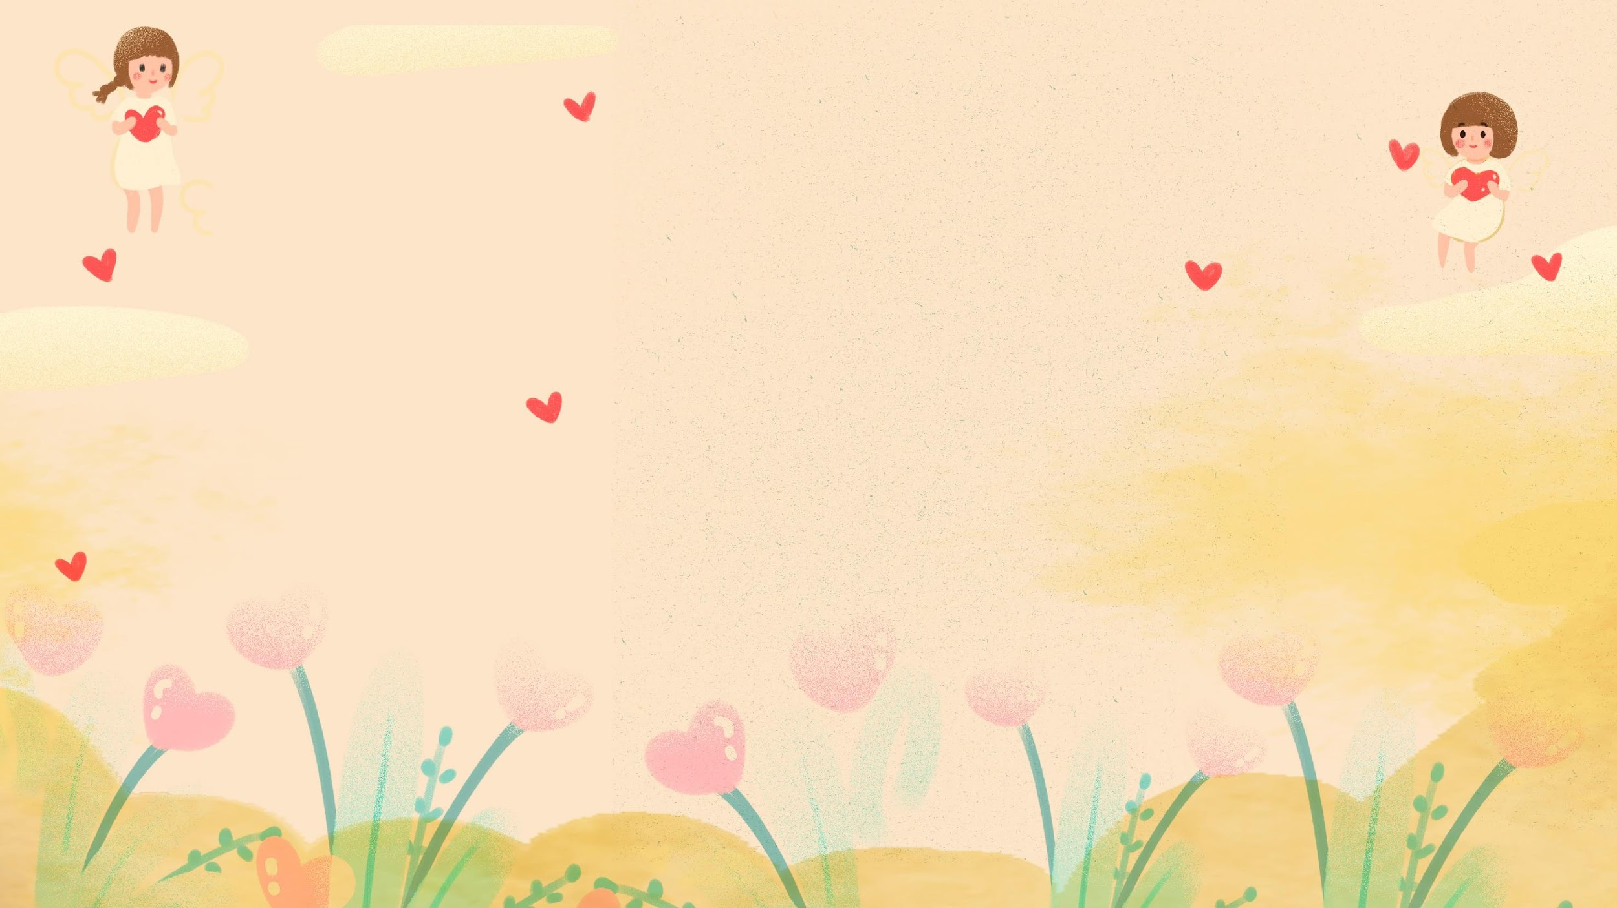

Nói và nghe :
Kể chuyện: Đội viên tương lai

Slide 27

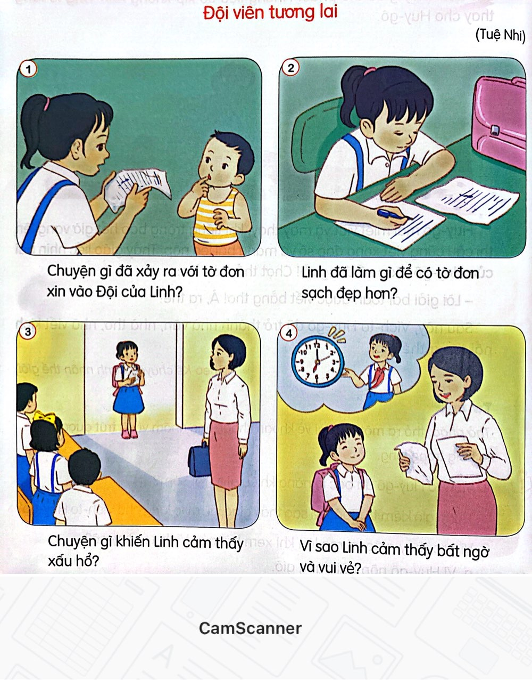



Tranh vẽ ở đâu? Có những ai? Họ đang làm gì?

Slide 28

Đội viên tương lai
Quan sát tranh và đọc các câu hỏi.

Slide 29
CHIA SẺ TRƯỚC LỚP

Slide 30


CHIA SẺ TRƯỚC LỚP
Tờ đơn xin vào Đội của Linh bị em trai làm bẩn.

Slide 31
CHIA SẺ TRƯỚC LỚP
Linh đã viết lại một tờ đơn mới để tờ đơn xin vào Đội được sạch đẹp hơn.

Slide 32
CHIA SẺ TRƯỚC LỚP
Sáng hôm sau đi học, Linh thấy cô giáo đã ở trong lớp nên nghĩ mình đi học muộn. Điều đó khiến Linh cảm thấy xấu hổ.

Slide 33
CHIA SẺ TRƯỚC LỚP
Linh cảm thấy bất ngờ và vui vẻ vì mình vẫn đi học đúng giờ, xứng đáng để vào Đội.

Slide 34
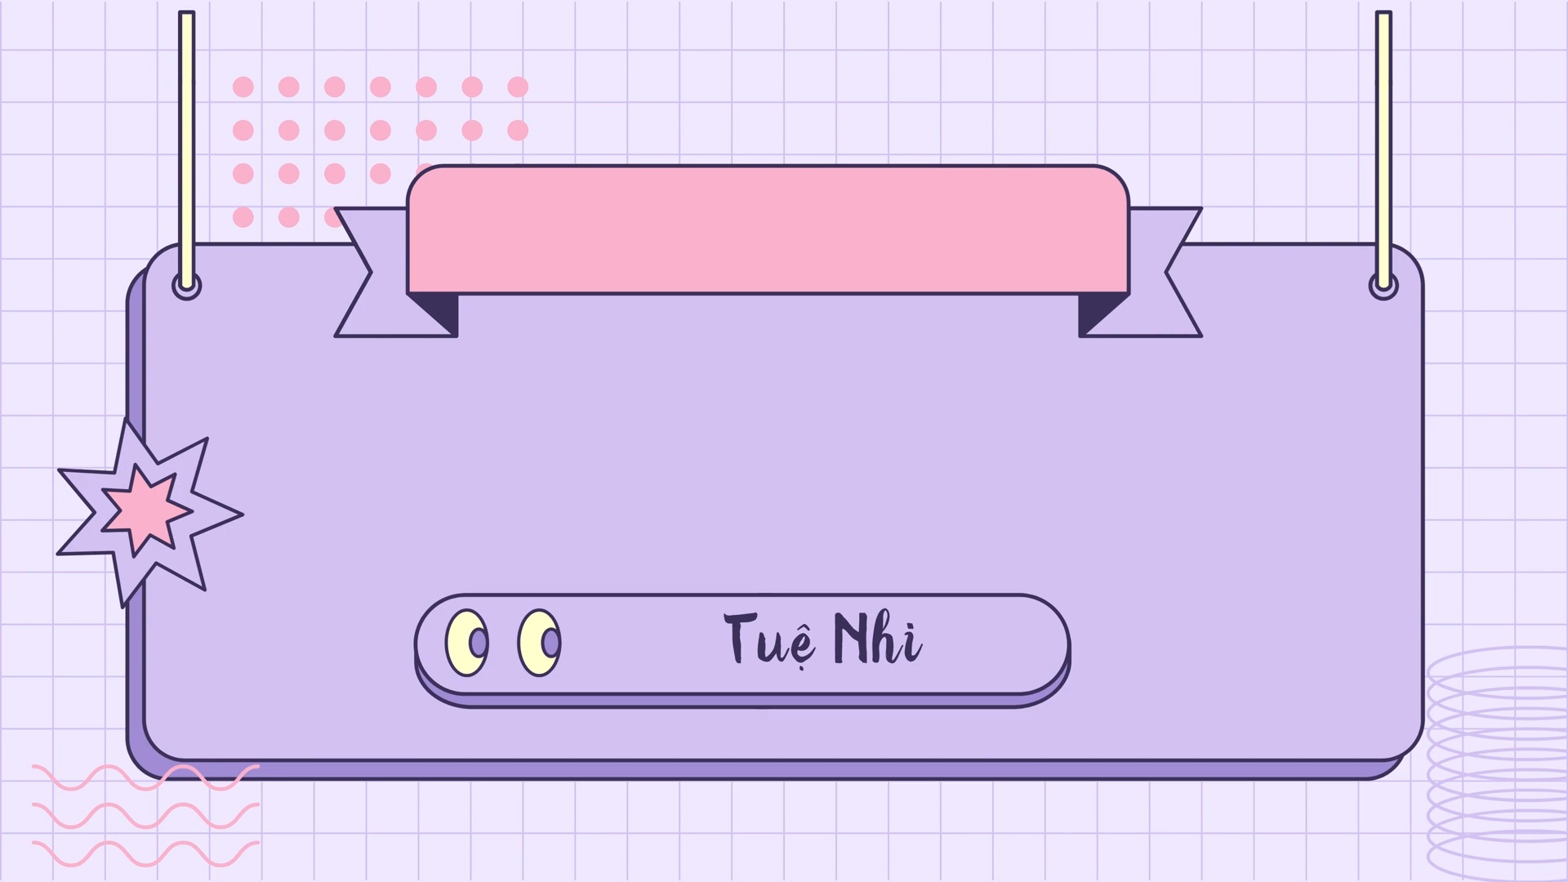
NGHE KỂ CHUYỆN

Slide 35

02
Kể lại câu chuyện Đội viên tương lai.

Slide 36
Đọc câu hỏi dưới tranh và nhớ lại nội dung câu chuyện.

Slide 37

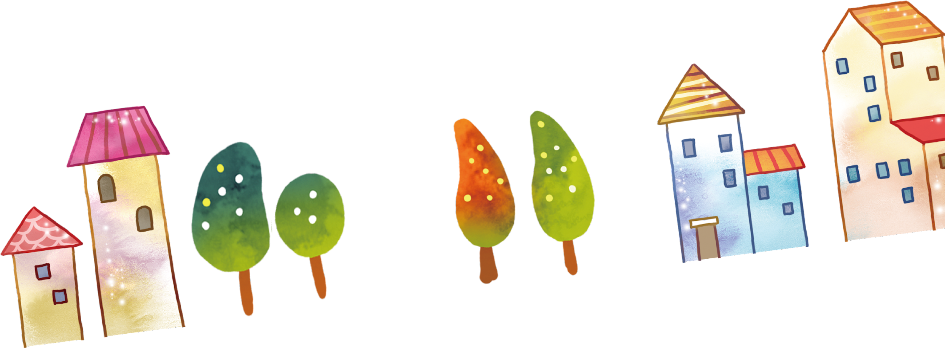
Kể từng đoạn câu chuyện theo tranh

Slide 38
03
Nếu là Linh, khi phát hiện ra tờ đơn bị bẩn, em sẽ làm thế nào?

Slide 39
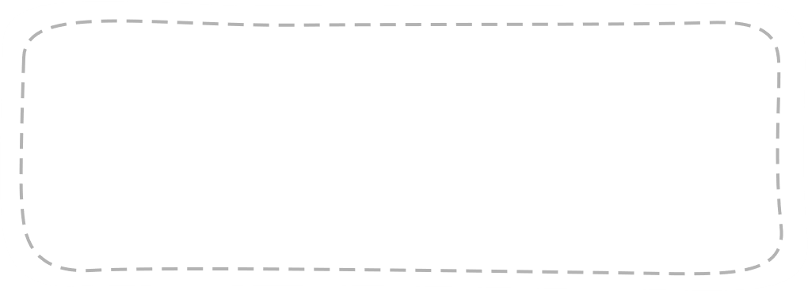

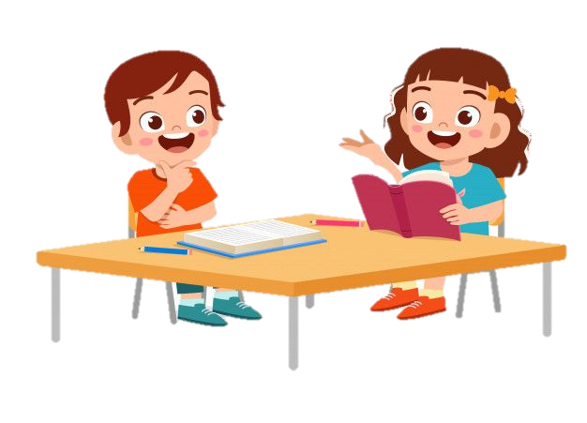
Nếu là Linh, khi phát hiện ra tờ đơn bị bẩn, em sẽ làm thế nào?
Thảo luận nhóm đôi

Slide 40
Nếu là Linh, khi phát hiện ra tờ đơn bị bẩn, em sẽ tùy xem tờ đơn bị bẩn như thế nào để tìm cách giải quyết. Có thể em sẽ lấy cục tẩy và tẩy sạch những vết bẩn của tờ đơn, em cũng có thể viết lại một tờ đơn khác.

Slide 41
Xin chào và hẹn gặp lại!

Slide 42




YÊU CẦU CẦN ĐẠT:
1
Đọc đúng và rõ ràng bài “Lời giải toán đặc biệt”; biết ngắt nghỉ hơi đúng chỗ
2
Trả lời được các câu hỏi của bài. Hiểu được nội dung và ý nghĩa của bài
3
Nghe và kể lại được câu chuyện “ Đội viên tương lai”

